Slide 1
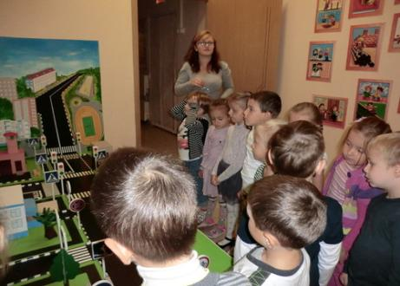
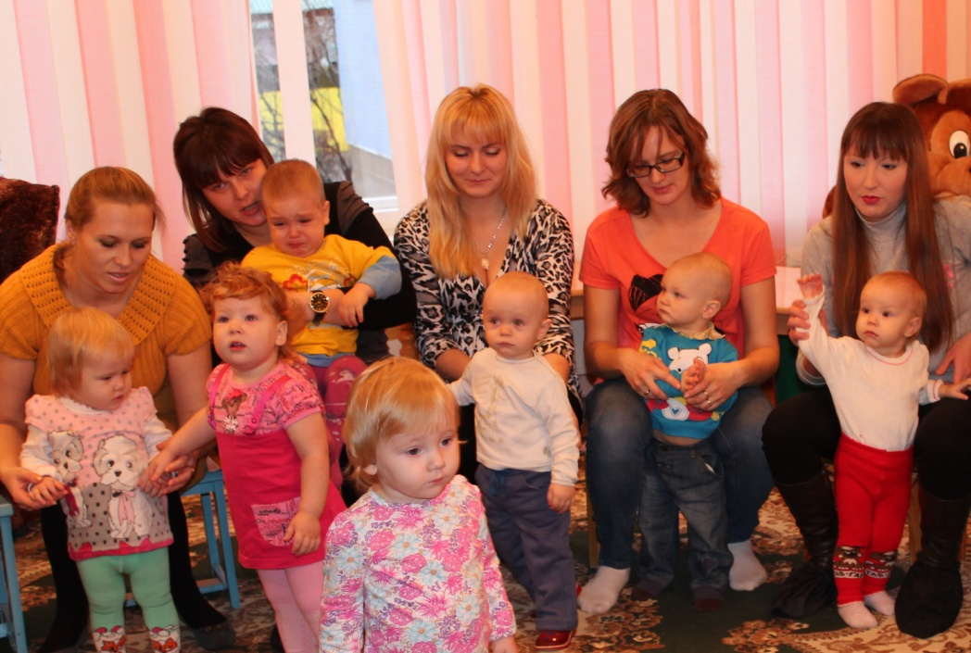
Тема «Обеспечение педагогической поддержки раннего семейного воспитания в условиях ДОУ»..
Муниципальное бюджетное дошкольное образовательное учреждение
детский сад № 229

Slide 2
С 2009 по 2014 годы коллектив детского сада работал в рамках областной программы РИП над темой: «Обеспечение педагогической поддержки раннего семейного воспитания в условиях ДОУ»
С 2014 года детский сад является Областным научно- методическим центром

Slide 3
Задачи:
1.Создание и расширение механизма участия семьи в воспитании детей раннего возраста в условиях ДОУ
2. Формирование основ родительской культуры, повышение педагогического уровня семьи, её воспитательного потенциала как основы качественного образования ребёнка раннего возраста
3.Расширение индивидуальных образовательных возможностей детей раннего возраста
4.Внедрение моделей, содержания и технологий , обеспечивающих педагогическую поддержку раннего семейного воспитания.

Slide 4
Основные принципы программы
«МАЛЫШ»
-взаимное доверие и интенсивное взаимодействие
-открытость
-конфиденциальность

Slide 5
-гуманность и особая забота о растущем ребёнке
- индивидуализация
-единство воспитательных и образовательных воздействий

Slide 6
4 раздела программы:
НАШ МАЛЫШ
-клуб молодой семьи
МАЛЫШ * ОК
-группа совместного пребывания для детей от 1 до 2,5 лет

Slide 7
ЖДЁМ ТЕБЯ, МАЛЫШ
- клуб с семьями , ожидающих появление ребёнка
ИНТЕРНЕТ МАЛЫШ
- лекотека для родителей

Slide 8
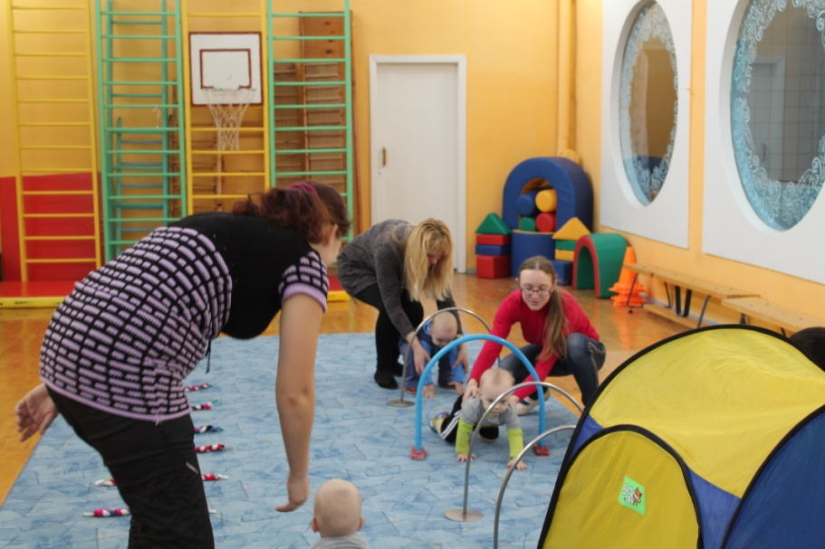
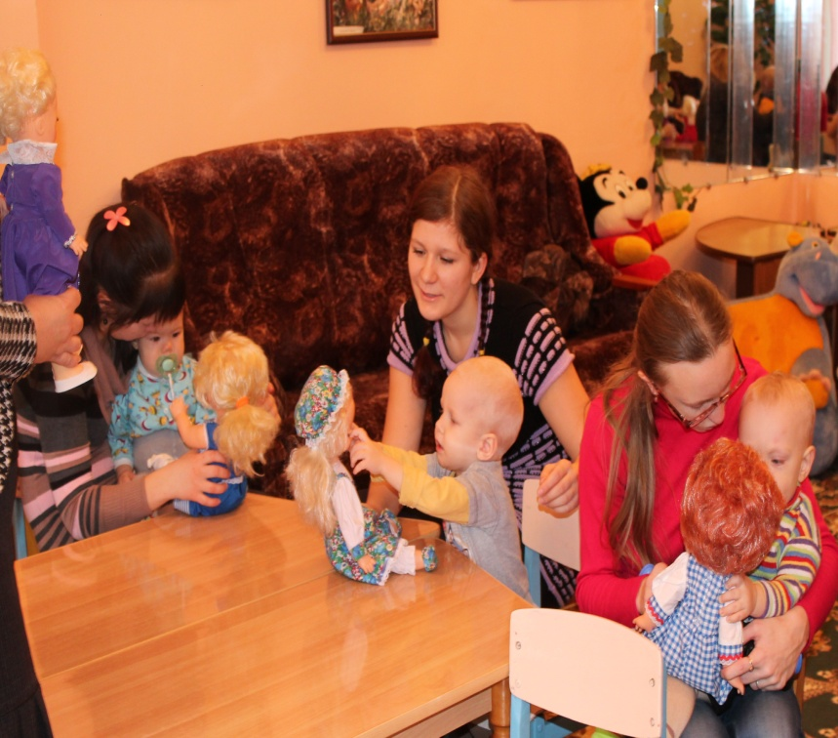
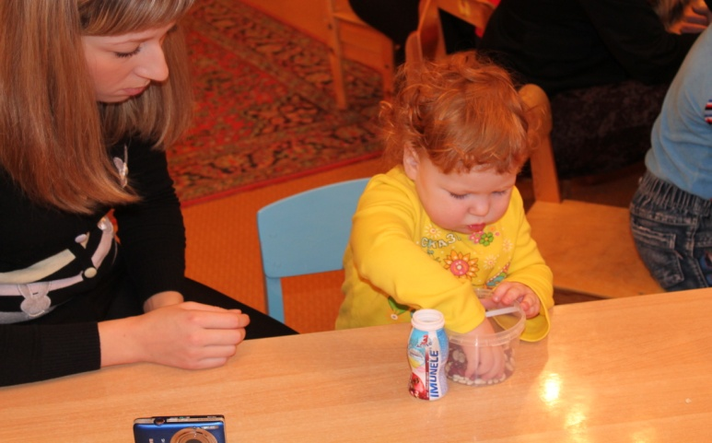
«МАЛЫШ *ОК»
Группа совместного пребывания
Форма работы - совместная деятельность педагога, детей раннего возраста и родителей в условиях ДОУ, которая обеспечивает условия для обучения родителей практическим навыкам и умениям

Slide 9
«НАШ МАЛЫШ»
Клуб для родителей
Организация клуба в форме тренингов, практикумов по проблеме раннего семейного воспитания обеспечивает повышение теоретических знаний и практических умений родителей в области воспитания и развития детей раннего возраста. Встречи обогащают родителей положительным опытом семейного воспитания, развивают собственную педагогическую деятельность, помогают установить взаимодействие с собственными детьми.

Slide 10
«ИНТЕРНЕТ МАЛЫШ»
Лекотека для родителей
Форма работы – консультирование, которое помогает родителям получить своевременные ответы по наиболее актуальным вопросам воспитания и развития маленьких детей, не только в устной форме или печатном исполнении, в рамках программы на сайте ДОУ организовано и Интернет консультирование родителей, имеющих детей раннего возраста.
Ссылка на сайт МБДОУ д/с № 229:
http://ds_229_ulyanovsk.a2b2.ru/

Slide 11
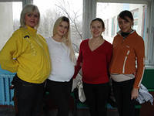
«ЖДЁМ ТЕБЯ, МАЛЫШ»
Клуб для семей ожидающих появление ребёнка
Работа клуба направлено для работы с будущими мамами с целью формирования у них осознанного материнства, элементарных знаний в области педиатрии, гигиены, педагогики раннего возраста.

Slide 12
Наши достижения

Slide 13
Наши достижения

Slide 14
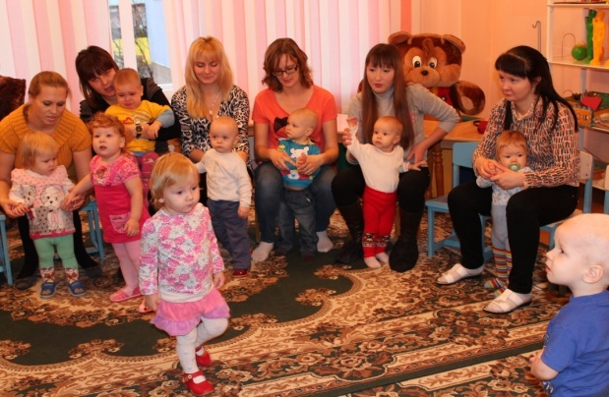
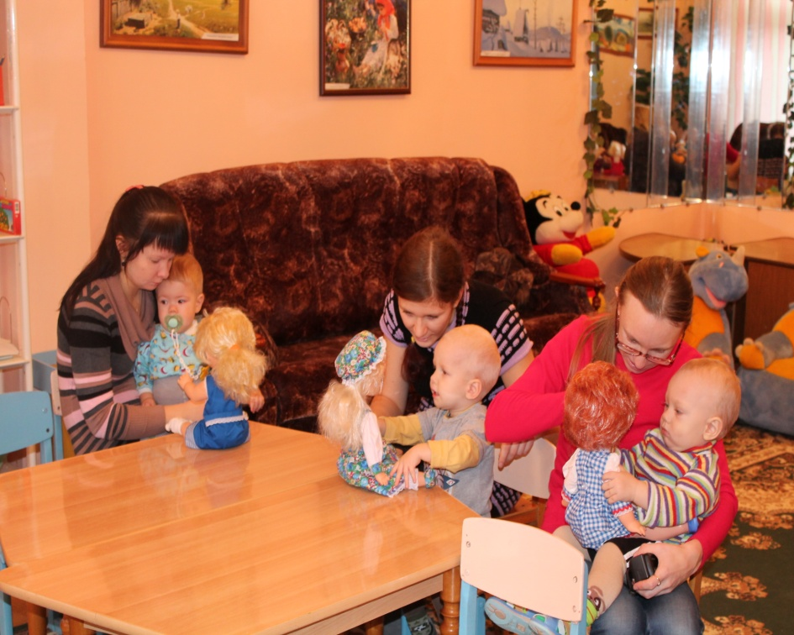
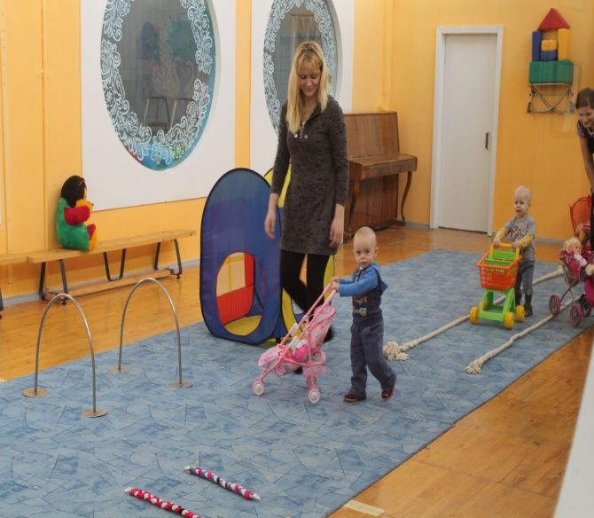
Добро пожаловать в наш детский сад! Наш девиз в работе дружной: «Развивать, учить, творить, жить с душою и любовью, помогать, не навредить!!!»
.

Slide 15
Спасибо за внимание

